Slide 1

Orquestração de Contêineres com Azure Kubernetes Service (AKS)
Henrique Eduardo Souza
Gerente de Arquitetura na Vivo
@hsouzaeduardo81
linkedin.com/in/hsouzaeduardo/

Slide 2




Atualmente Gerente Especialista de Arquitetura e IA na Vivo.
Professor na Universidade Anhanguera e Impacta, Co Autor do Livro Jornada API na Prática.
Palestrante Internacional, consultor, transformador de pessoas, carreiras e organizações.
Reconhecido como Microsoft MVP desde 2022, atuante como profissional de tecnologia há 24 anos sempre motivado pela paixão de contribuir para um mundo mais igual.

Slide 3
Conteúdo Programático
Aula 1: Containers e Container Registry
Aula 2: AKS e k8s
Laboratório
Notes:
Sumarize aqui os conteúdos/assuntos que serão abordados durante o curso. Caso o seu curso tenha poucas vídeoaulas, no máximo 06, pode listá-las e então comente tecnicamente o conteúdo que será abordado. Caso o seu curso possua mais de 6 vídeoaulas, sugerimos agrupá-las em assuntos maiores para comentar especialmente neste slide.

Slide 4

Aula 1
Containers e Container Registry

Slide 5
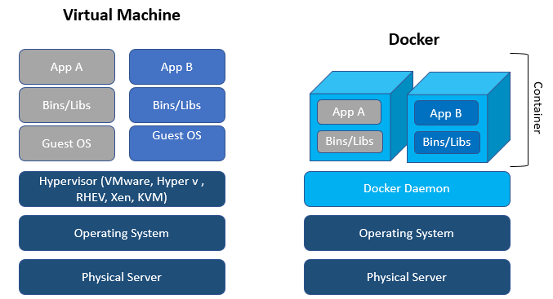
Containers

Slide 6
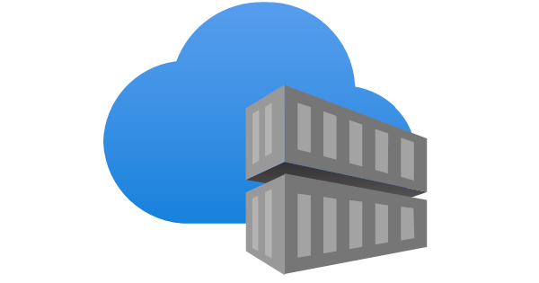
ACR
ACR — AZURE CONTAINER REGISTRY Serviço de registro privado para criar, armazenar e gerenciar imagens de container.

Slide 7
Examinar o serviço de Registro de Contêiner do Azure
Os Registros de Contêineres do Azure são usados para armazenar e gerenciar imagens de contêineres e artefatos relacionados.
Casos de uso do Registro de Contêiner
Principais recursos do registro de contêiner
Efetuar pull de imagens de um Registro de Contêiner do Azure para vários destinos de implantação
Efetuar push para um registro de contêiner como parte de um fluxo de trabalho de desenvolvimento do contêiner
recompilar automaticamente as imagens do aplicativo quando suas imagens base forem atualizadas
Camadas de serviço do registro
Segurança e acesso
Imagens e artefatos com suporte
Builds de imagem automatizados
Notes:
O Azure fornece ferramentas, incluindo a CLI do Azure, o portal do Azure e o suporte à API para gerenciar os registros de contêiner do Azure.
Principais recursos:
Camadas de serviço do registro: os registros estão disponíveis em três camadas: Básico, Standard e Premium. Cada um oferece suporte à integração de webhook, autenticação de registro com o Microsoft Entra ID e a funcionalidade de exclusão.
Segurança e acesso: você faz logon em um registro usando a CLI do Azure ou o comando padrão de logon do Docker. Você controla o acesso a um Registro de Contêiner do Azure usando uma identidade do Azure, uma entidade de serviço Microsoft Entra ID ou uma conta de administrador fornecida. Use o RBAC do Azure (controle de acesso baseado em função do Azure) para atribuir a usuários ou sistemas permissões refinadas a um registro.
Artefatos e imagens compatíveis: agrupadas em um repositório, cada imagem é um instantâneo de somente leitura de um contêiner compatível com o Docker. Registros de contêiner do Azure podem incluir imagens do Windows e Linux.
Builds de imagem automatizados: use as Tarefas do ACR (Registro de Contêiner do Azure) para simplificar a criação, o teste, o envio e a implantação de imagens no Azure.

Slide 8
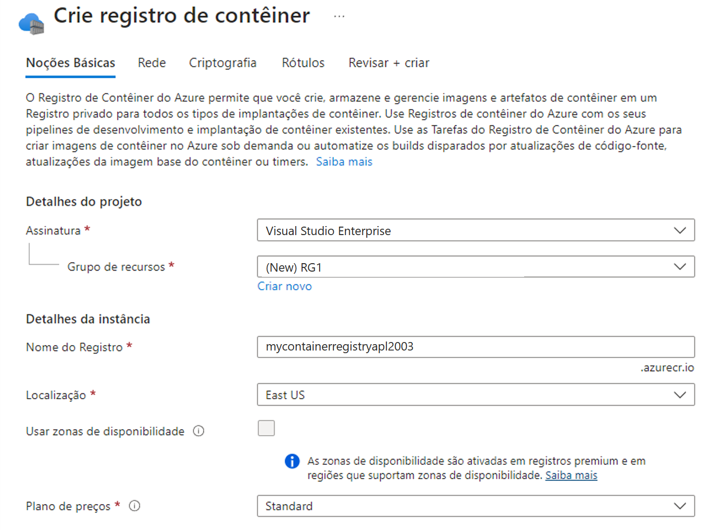
Criar uma instância do registro de contêiner no portal do Azure
O Registro de Contêiner do Azure é um serviço de registro privado para gerar, armazenar e fornecer imagens de contêiner e artefatos relacionados.
Guia Básico
A guia Básico fornece uma lista de campos obrigatórios.
A seção Detalhes do projeto é usada para especificar a assinatura do Azure e o grupo de recursos para o projeto.
A seção Detalhes da instância é usada para especificar os campos específicos para a instância do registro que está sendo criada.
Notes:
O nome do registro deve ser exclusivo no Azuree conter de 5 a 50 caracteres alfanuméricos. Nenhum caractere especial é permitido (incluindo "-", "_" e ".").
O Local especificado deve corresponder à localização/região especificada para outros recursos em sua solução, como redes virtuais e outros recursos de contêiner.
A opção de zonas de disponibilidade é uma oferta de alta disponibilidade que fornece resiliência e alta disponibilidade para um registro de contêiner em uma região específica.
O plano de preços é usado para selecionar o nível de desempenho e os recursos necessários. Os registros Premium fornecem a maior quantidade de armazenamento incluído e operações simultâneas, permitindo cenários de alto volume. A camada Premium é necessária para o Link privadocom pontos de extremidade privados para restringir o acesso ao registro (e outros recursos avançados).
Examinaremos as configurações de rede e de ponto de extremidade privado mais adiante neste módulo.

Slide 9
Examinar as operações do registro para gerenciamento de imagens
Use as interfaces de linha de comando do Azure e do Docker para gerenciar imagens e operações no registro de contêiner.
Fazer logon no registro de contêiner – você precisa fazer logon no registro antes de efetuar pull e push de imagens de contêiner.
az acr login --name mycontainerregistry
Efetuar push de uma imagem para o registro de contêiner – as etapas para enviar uma imagem incluem criar, marcar, efetuar push e remover o local.
docker pull mcr.microsoft.com/hello-world
docker tag mcr.microsoft.com/hello-world myacr.azurecr.io/hello-world:v1
docker push myacr.azurecr.io/hello-world:v1
docker rmi myacr.azurecr.io/hello-world:v1
Efetuar pull e remover imagens do registro – use os comandos do Docker e do Azure para efetuar pull e remover imagens
docker pull myacr.azurecr.io/hello-world:v1
az acr repository delete --name myacr --image hello-world:v1

Slide 10
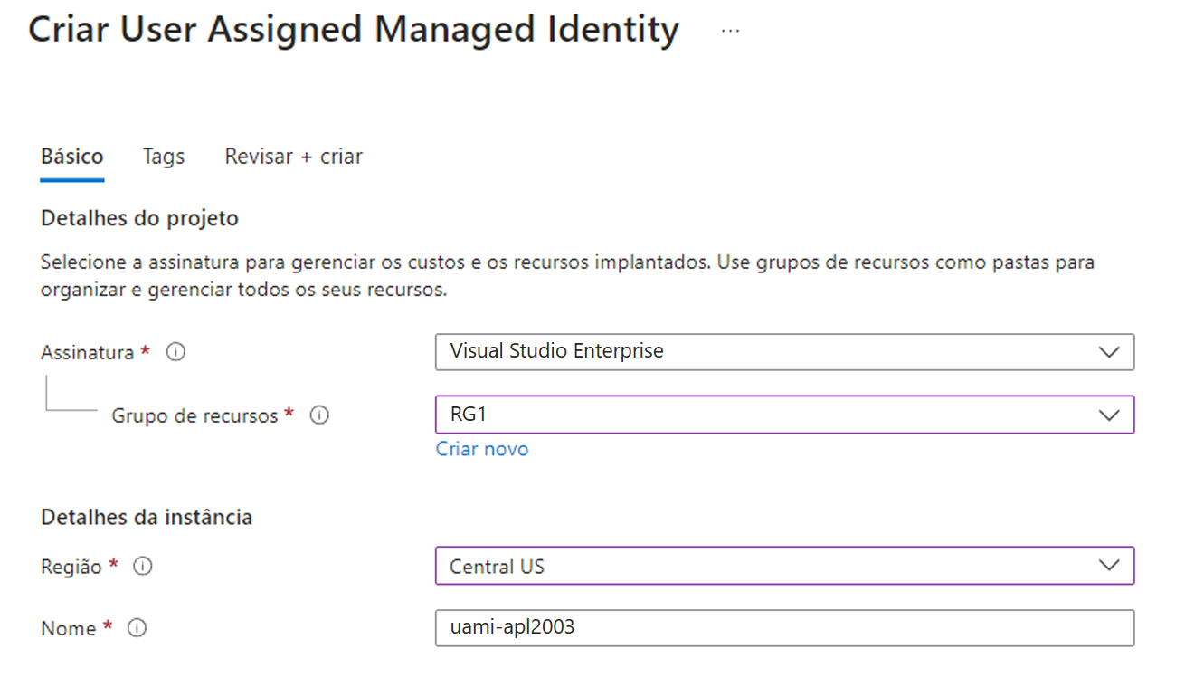
Examinar a autenticação com identidade gerenciada
Há várias maneiras de autenticar com instâncias de registro de contêiner; cada uma delas aplicável a um ou mais cenários de uso.
Maneiras recomendadas de autenticação:
Autenticar-se diretamente usando um logon individual
Autenticar-se usando uma entidade de serviço
Autenticar usando a identidade gerenciada
As identidades gerenciadas para recursos do Azure podem ser usadas para autenticar em um registro de contêiner do Azure de outro recurso do Azure, sem a necessidade de fornecer ou gerenciar credenciais do Registro.
Notes:
Você pode criar uma identidade gerenciada atribuída pelo usuário e atribuí-la a um ou mais Recursos do Azure. Ao habilitar uma identidade gerenciada atribuída pelo usuário:
Uma entidade de serviço de um tipo especial é criada no Microsoft Entra ID para a identidade. A entidade de serviço é gerenciada separadamente dos recursos que a utilizam.
Vários recursos podem usar a identidade gerenciada.
Você autoriza a identidade gerenciada a ter acesso a um ou mais serviços.
Para criar uma identidade gerenciada atribuída pelo usuário com a CLI do Azure, use o comando az identity create: az identity create -g RG1 -n uami-apl2003

Slide 11
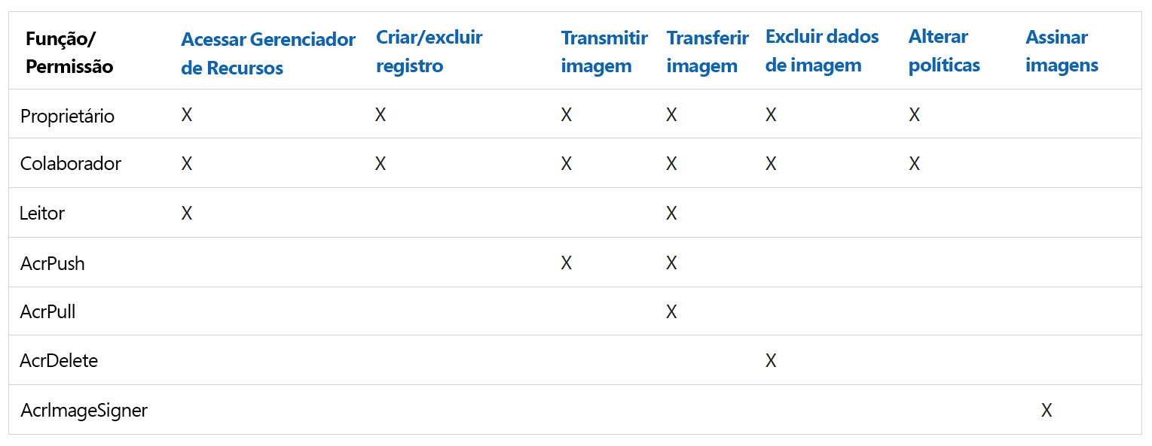
Examinar as funções e permissões do Registro de Contêiner do Azure
O RBAC (controle de acesso baseado em função) do Azure é o sistema de autorização usado para gerenciar o acesso aos recursos no Azure.
Processo de atribuição de função:
Determinar quem precisa de acesso
Selecionar a função apropriada
Identificar o escopo necessário
Verificar os pré-requisitos
Atribuir função
Notes:
O controle de acesso baseado em função do Azure (RBAC do Azure) é usado para atribuir permissões específicas a usuários, entidades de serviço ou outras identidades que precisam interagir com um registro. Por exemplo, você pode atribuir uma função para efetuar push ou pull de imagens de contêiner.

Slide 12
Aula 2
K8s e AKS

Slide 13
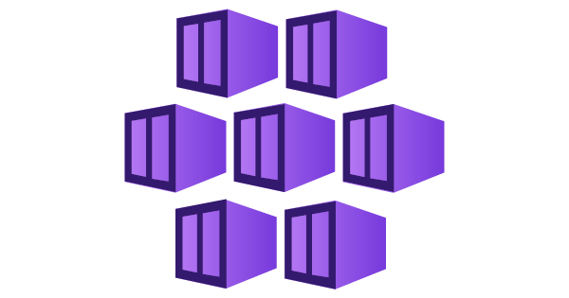
AKS
AKS — AZURE KUBERNETES SERVICE
Velocidade na montagem da infra
Integração com recursos Azure
Escala facilitada
Integração com Azure DevOps para automatização de Deploy
Simplificação do gerenciamento e operações de K8s, tornando rápido e fácil implantar até mesmo sem experiência

Slide 14


Workloads
Um “workload” ou “carga de trabalho” referece a uma aplicação que está sendo executada no Kubernetes. https://kubernetes.io/docs/concepts/workloads/

Slide 15
Recursos de Workload
Pod – É a menor unidade de computação implantável que você pode criar e gerenciar no Kubernetes. É um grupo de um ou mais containers.
Replicaset – É um conjunto de replicas de Pods em execução, utilizado para garantir a disponibilidade de um numero especifico de Pods.
Deployment – É um gerenciador de implantação de Pods que tem o objetivo de controlar as alterações realizadas em Pods e Replicasets sem que a aplicação fique indisponível, além disso torna se possível o rollback para versões anteriores da sua aplicação.
StatefulSets (gerenciam aplicações que precisam manter estado e identidade estável, como bancos de dados)
DaemonSets (garantem que cada nó do cluster execute uma cópia de um Pod específico)Jobs e
CronJobs (executam tarefas pontuais ou agendadas)

Slide 16
Recursos de Redes
Service – É a porta de entrada de acesso à aplicação em uma rede, seja essa aplicação rodando em um ou mais Pods. Permite que os Pods se comuniquem uns com os outros no cluster.
Ingress – Expõe rotas HTTP e HTTPS de fora do cluster para um serviço dentro do cluster. O roteamento do tráfego é controlado por regras definidas no recurso Ingress.
Ingress Controller – É um controlador responsável por executar e controlar as regras definidas no recurso Ingress.
Notes:
Tipos de Service:
ClusterIP: Expõe o serviço internamente no cluster, permitindo a comunicação entre os pods.
NodePort: Abre uma porta em cada nó do cluster, possibilitando acesso externo através dessa porta específica.
LoadBalancer: Cria um balanceador de carga externo (gerenciado pelo provedor de nuvem, como o Azure) para distribuir o tráfego entre os pods.
Network Policies: Permitem definir regras para controlar a comunicação entre os pods, especificando quais podem se comunicar entre si e quais não podem. Isso ajuda a reforçar a segurança e a segmentação do tráfego interno.
DNS Interno (CoreDNS): É o sistema de resolução de nomes do cluster, que facilita a descoberta dos serviços, permitindo que os pods se comuniquem utilizando nomes em vez de endereços IP.
Service Mesh: Embora não seja um recurso nativo do Kubernetes, ferramentas como Istio ou Linkerd podem ser integradas ao AKS para oferecer recursos avançados de gerenciamento de tráfego, segurança, monitoramento e resiliência entre serviços.

Slide 17
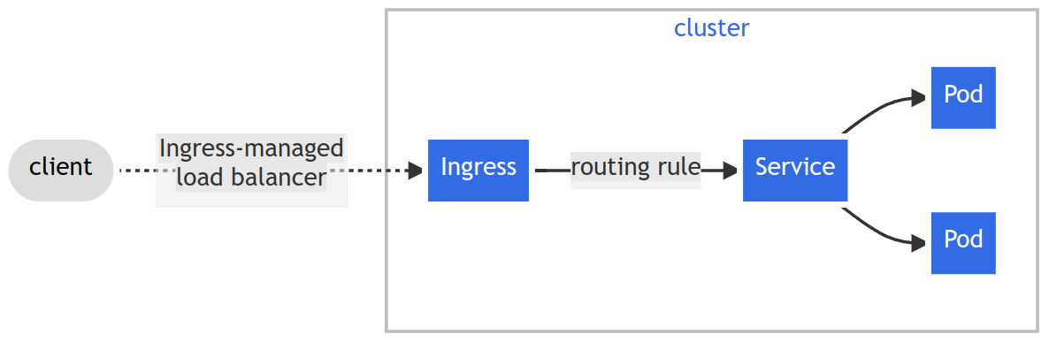
Recursos de Redes

Slide 18
Laboratório
Criando nosso primeiro App no AKS

Slide 19
Dúvidas?
> Fórum/Artigos - https://web.dio.me/articles

